Slide 1
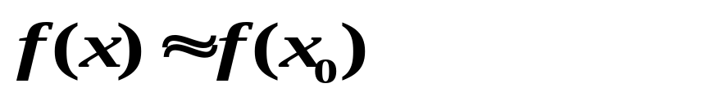
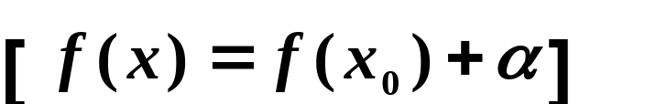
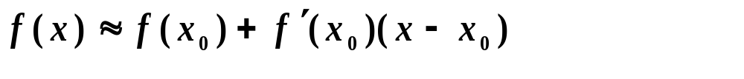

一、问题的提出
4.1.4泰勒中值定理
（如下图）

Slide 2
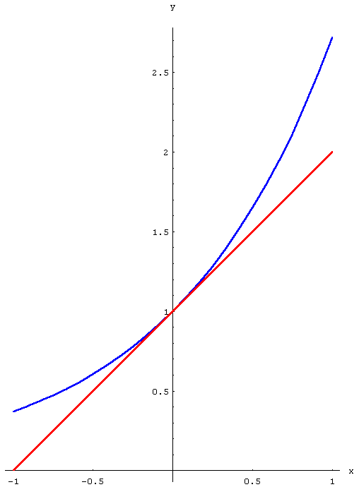
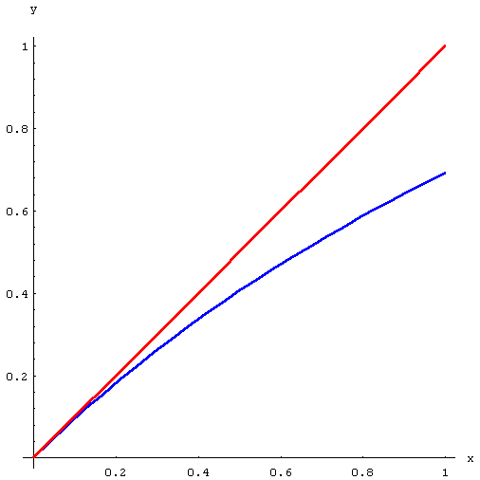







Slide 3

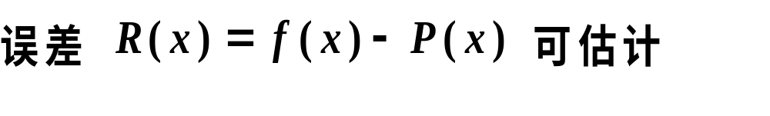


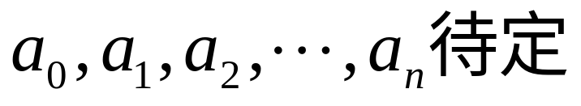
不足:
1、精确度不高；
2、误差不能估计。
问题:

Slide 4










分析:
1.若在 点相交
近似程度越来越好
2.若有相同的切线
3.若弯曲方向相同

Slide 5





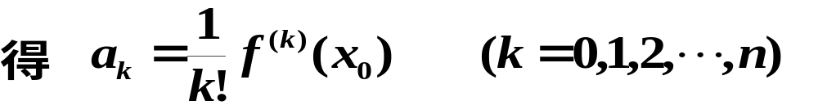
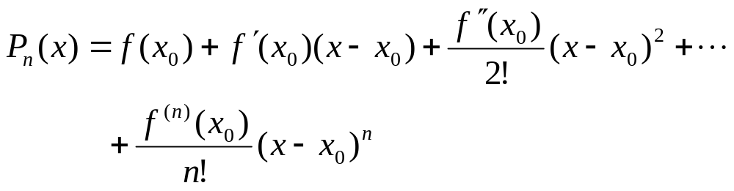

Slide 6
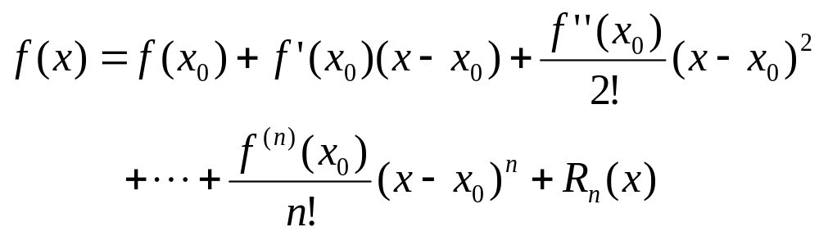
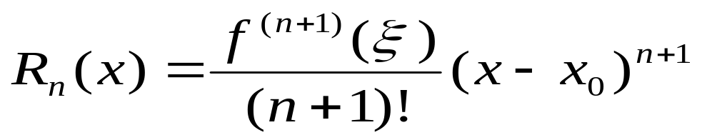
三.定理4.1.5(泰勒中值定理) 若函数f (x)在含有x₀的某开区
间(a, b)内, 具有直到(n+1)阶的导数, 则当x在(a, b)内时,
f (x)可以表示为x的一个n次多项式与一个余项R_{n}(x)之和
形式:
其中, 拉格朗日余项为
(ξ 也可表示为ξ = x₀+θ (x–x₀), 0<θ <1);
ξ 在x₀与x之间

Slide 7
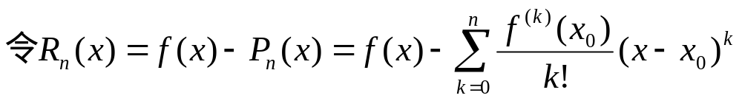


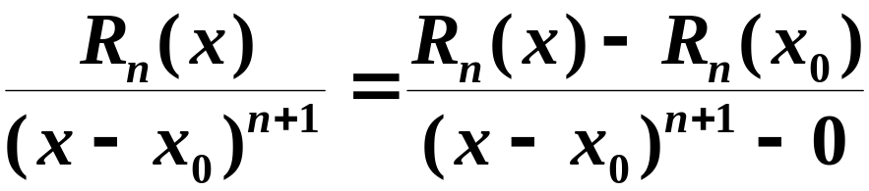
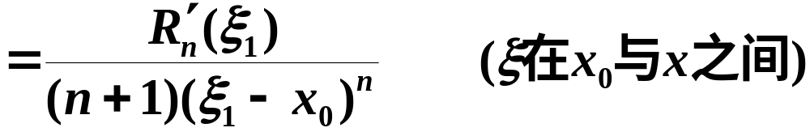
证明:

Slide 8

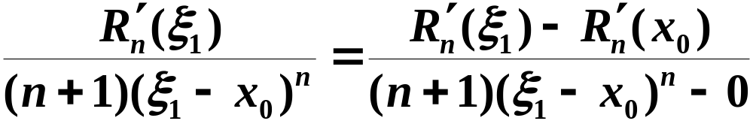
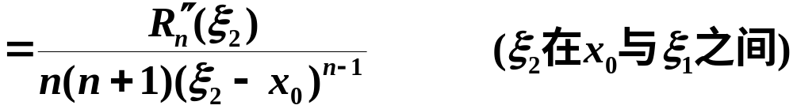



Slide 9



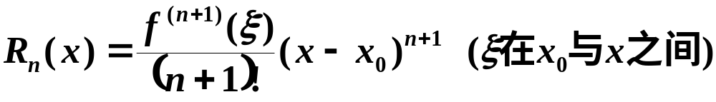
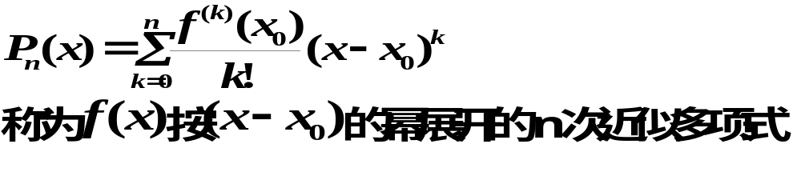
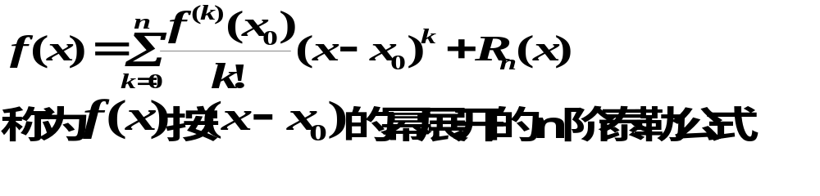

Slide 10
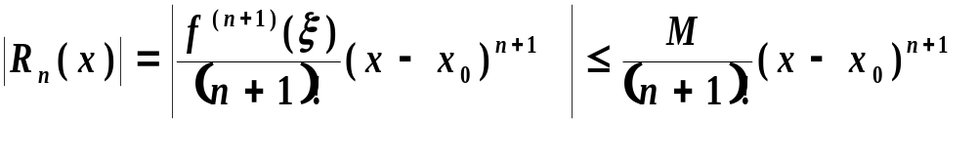
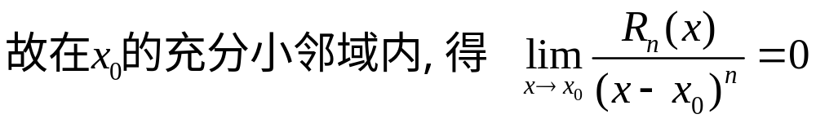
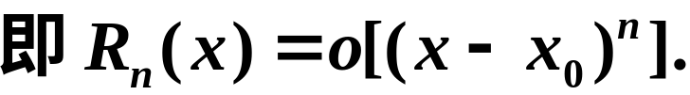
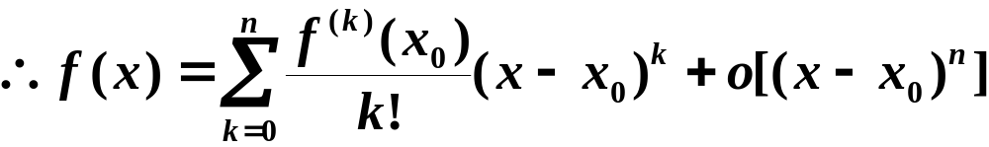
拉格朗日型余项
皮亚诺型余项

Slide 11
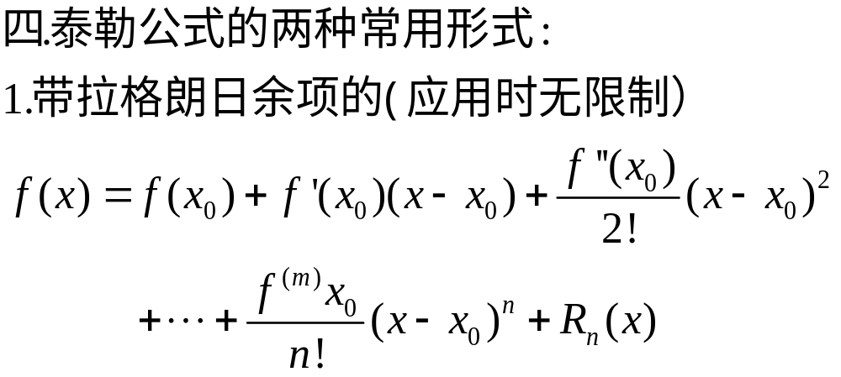
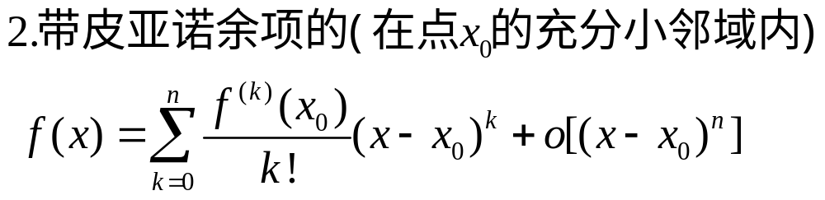

Slide 12
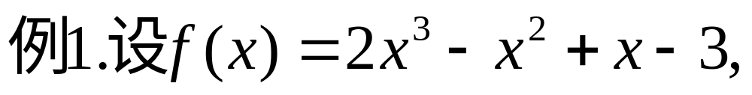


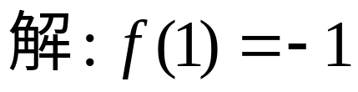
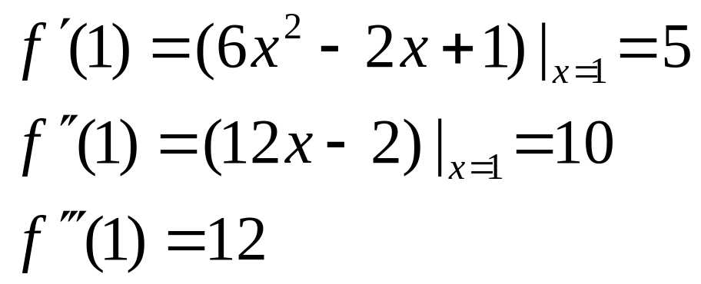
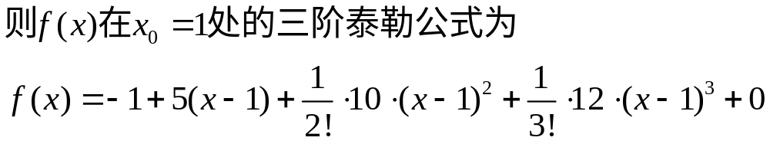
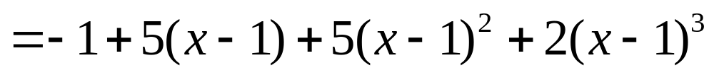

Slide 13
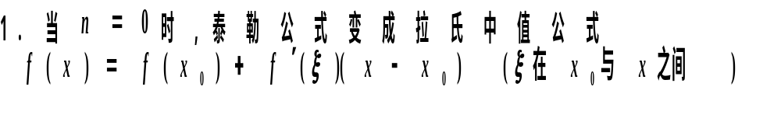
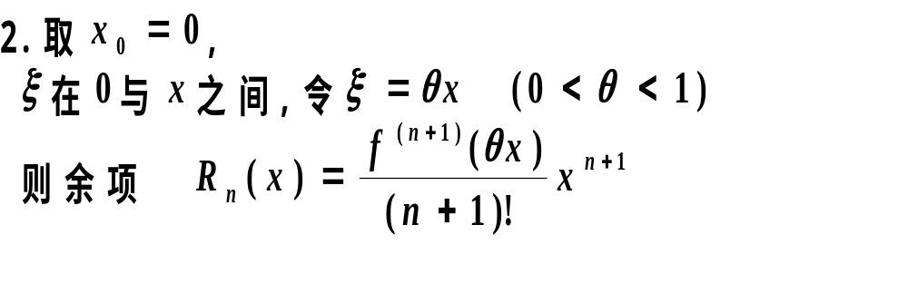
注意:
得到工程中常用的麦克劳林公式:

Slide 14
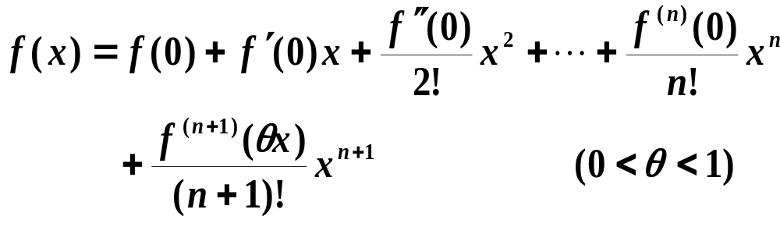
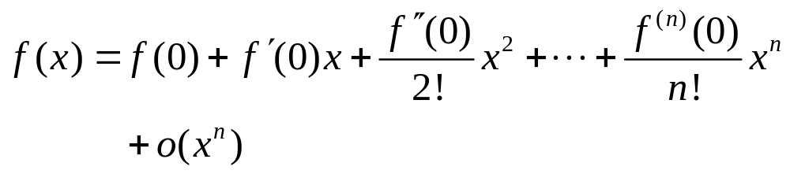

Slide 15
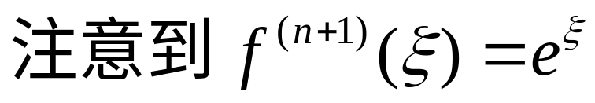
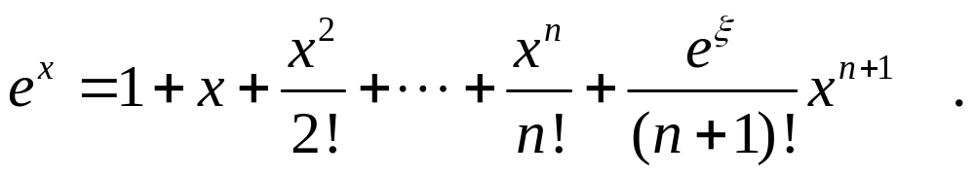
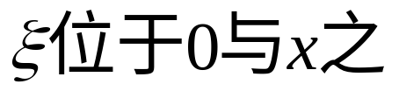
五。常用函数的麦克劳林公式
解
代入公式,得
间

Slide 16
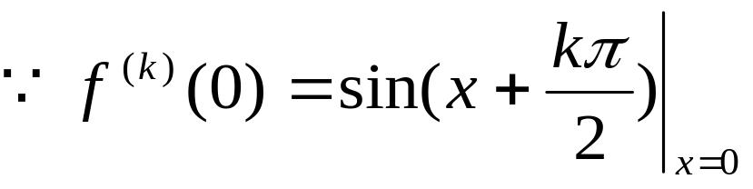
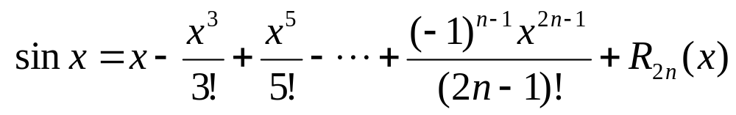
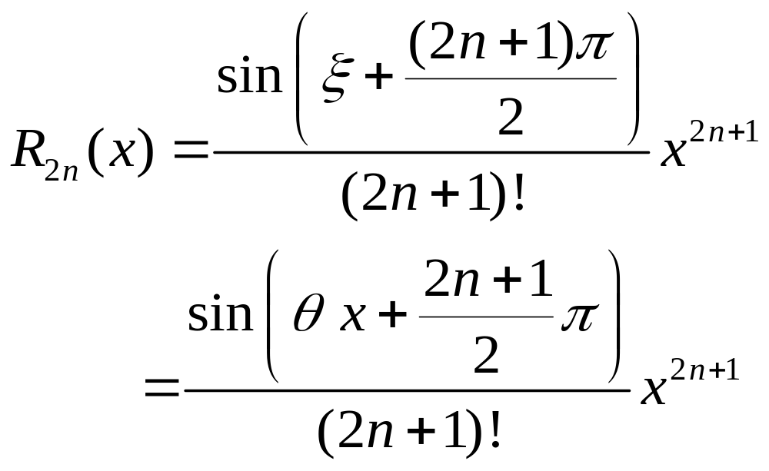
例2. 求f (x)=sinx展开为n阶麦克劳林公式.
0 , k=2n
解：
=
(n∈N)
(−1)^{n−1} , k=2n−1
故
其中,
(0<θ <1)

Slide 17
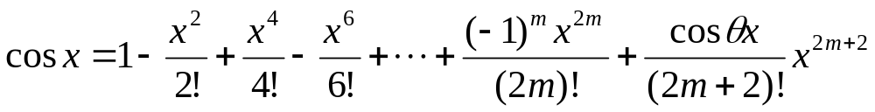
类似可得f (x)=cosx的n阶麦克劳林公式

Slide 18
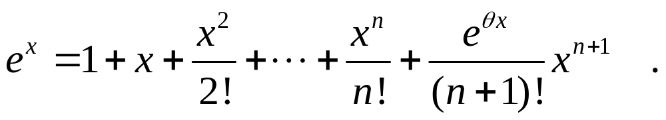
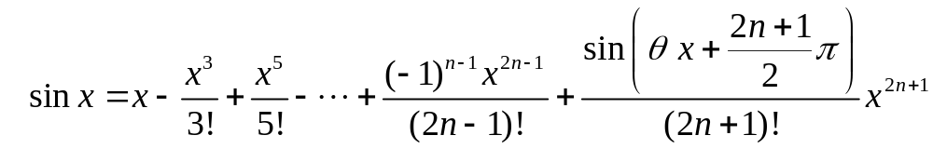
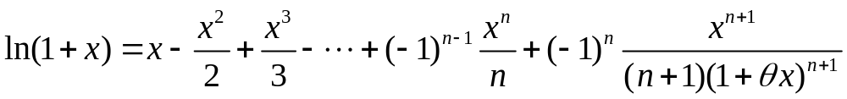
常用函数的麦克劳林公式
x>-1

Slide 19
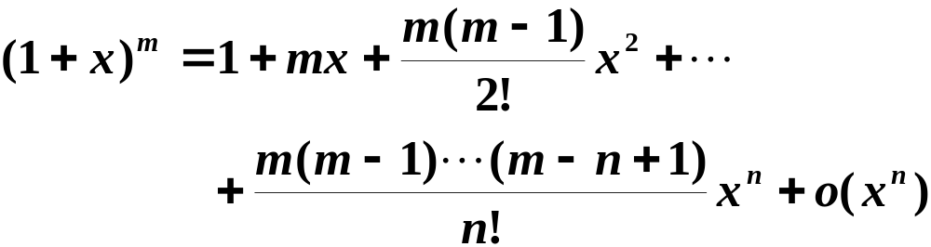
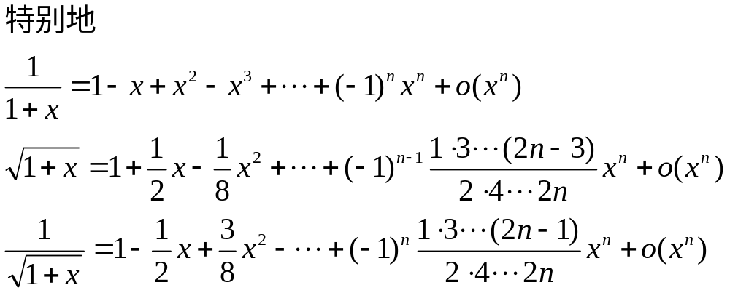

Slide 20

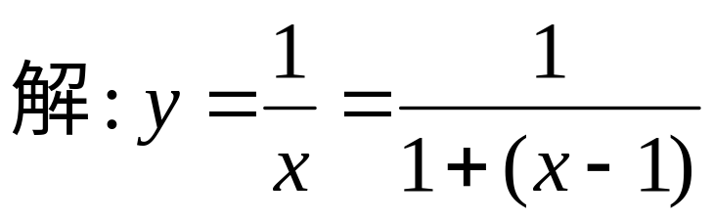
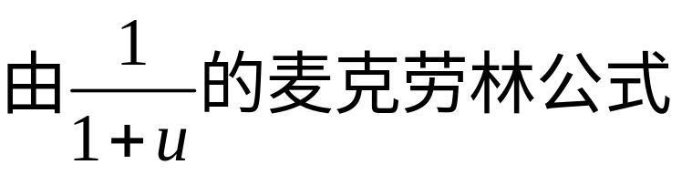
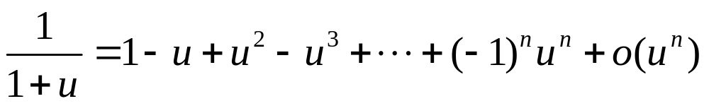
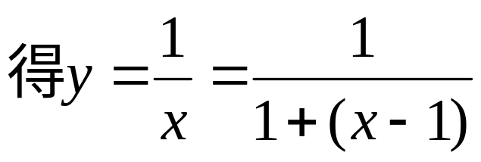
泰勒公式的应用(间接法)
(1)利用已知常用函数的麦克劳林公式,求其他函数的泰勒公式.

Slide 21





解

Slide 22





(3)应用泰勒公式证明不等式

Slide 23

思考题
利用泰勒公式求极限

Slide 24






思考题解答

Slide 25


Slide 26


练 习 题

Slide 29

练习题答案

Slide 30





五、小结

Slide 31


五、小结

Slide 32



五、小结

Slide 33


五、小结

Slide 34



五、小结

Slide 35


Slide 36


Slide 37


Slide 38


Slide 39


Slide 40


Slide 41


Slide 42


Slide 43


Slide 44


Slide 45


Slide 46


Slide 47


Slide 48


Slide 49


Slide 50


